Slide 1
게임 프로그래밍(웹 게임)
2021963016 김용효
2021663028 박도현
2021563047 이근석
https://github.com/notecoding/gameklp

Slide 2
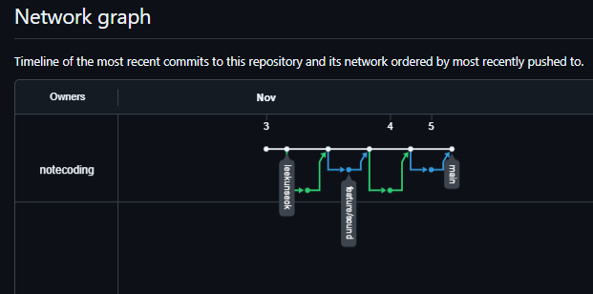
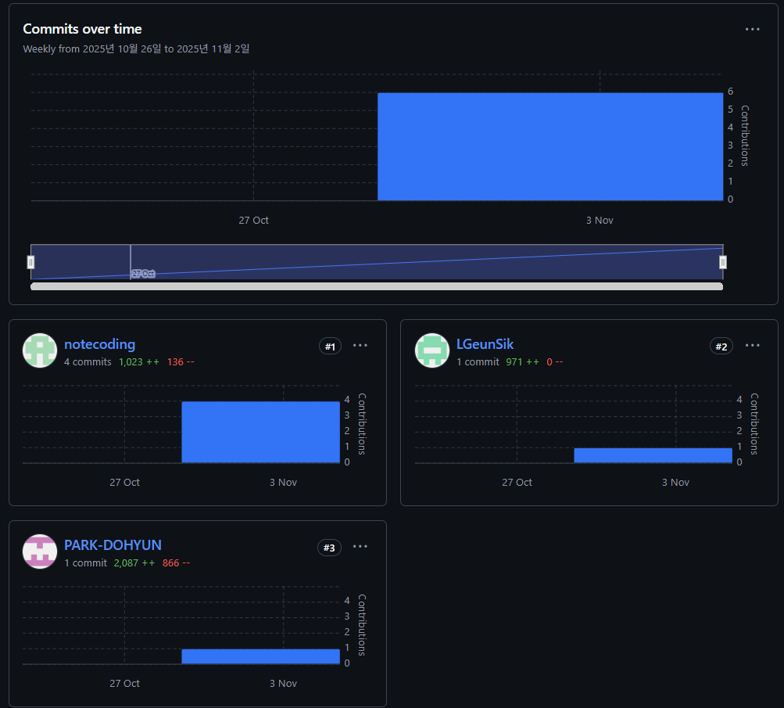
Github MErge

Slide 3
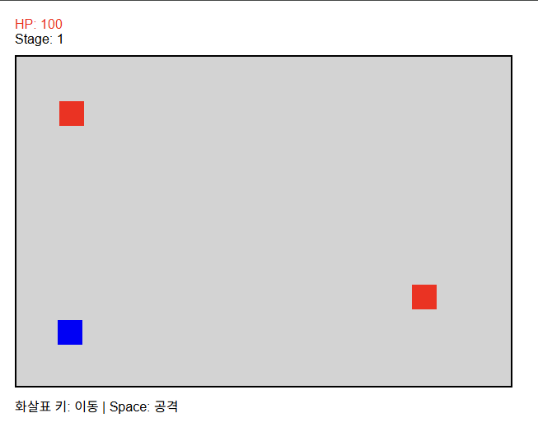
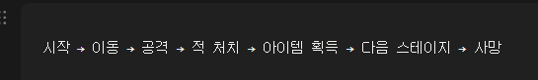
원본 게임
문제점
적이 움직이지 않음 (AI 없음)
적 충돌 시 매 키 입력마다 데미지 → 쿨타임 없음
공격 시 범위 내 모든 적 동시 피격
게임 루프 없음
키보드 연속 입력 처리 안 됨
투사체 시스템 없음 (즉시 판정)

Slide 4
업그레이드 게임의 핵심 요소
오디오 시스템
인트로 및 UI/UX
캐릭터 & 커스터마이징
스킬 시스템
맵 환경 시스템
무기 시스템
적 타입 시스템
강화 시스템
메타진행

Slide 5
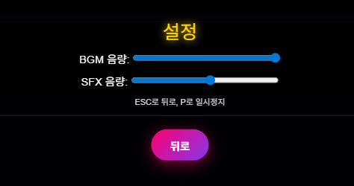
오디오 시스템
업그레이드된 요소
WAV 기반 배경 음악의 추가
재생/일시정지 등의 BGM 재생 제어
BGM 볼륨 조절
공격, 피격, 아이템 획득 등의 효과음
BGM과 별개의 효과음 볼륨 조절
로컬스토리지를 이용한 오디오 설정 저장
총 : 6개

Slide 6
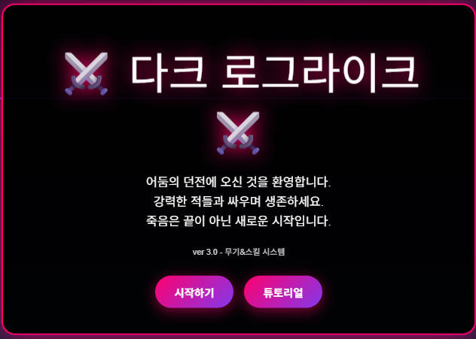
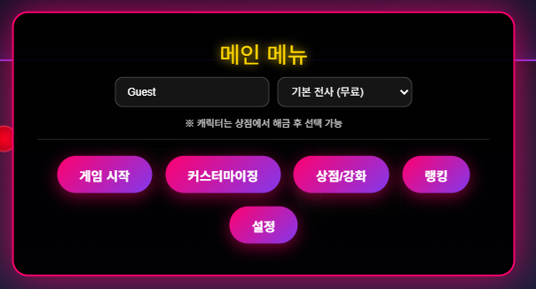
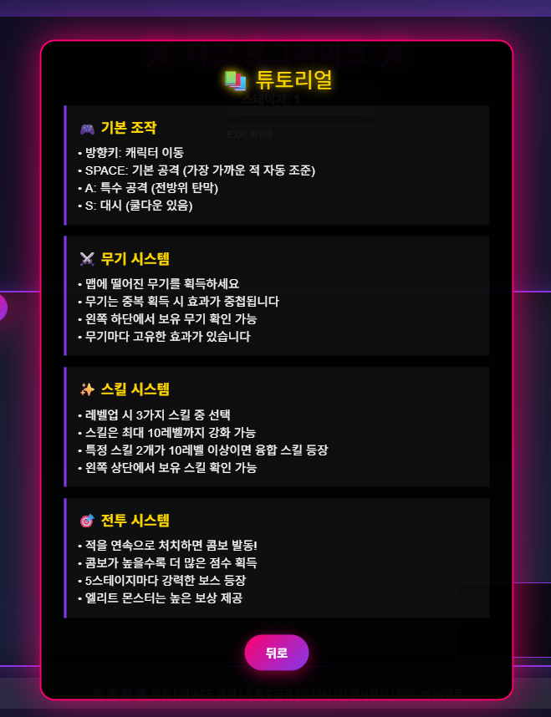
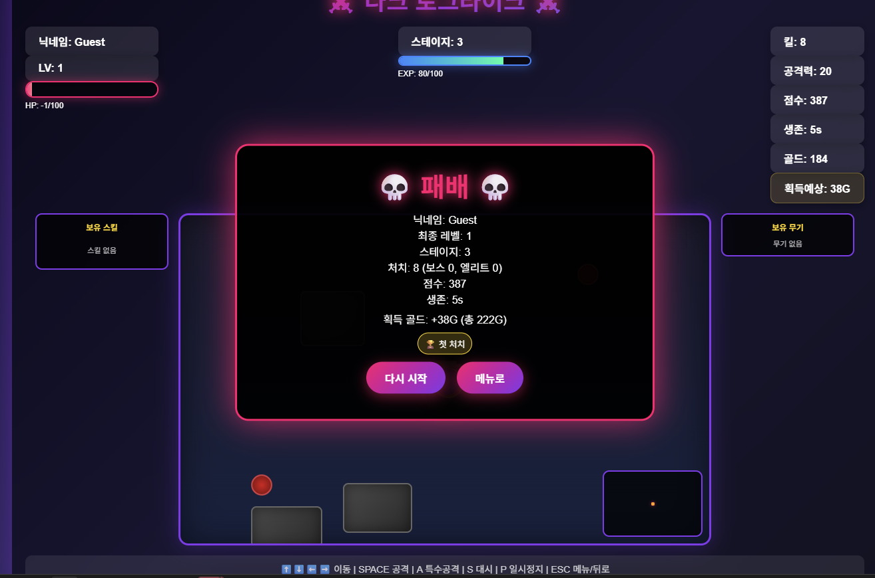
인트로 및 UI/UX
업그레이드된 요소
인트로 애니메이션 로고(부유 효과)
게임의 소개 문구 추가
게임의 버전 표시
튜토리얼
닉네임 입력
메뉴
결과 표시
플레이어 체력바
플레이어의 레벨 및 경험치
플레이어의 능력치 시각화
총 : 10개

Slide 7
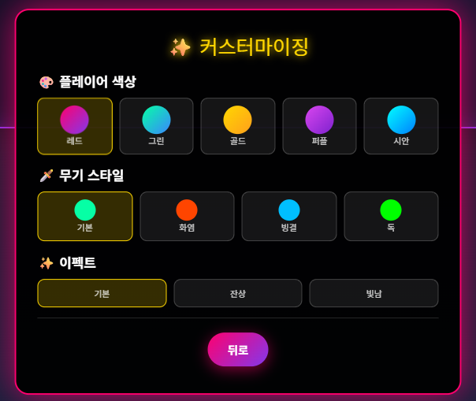
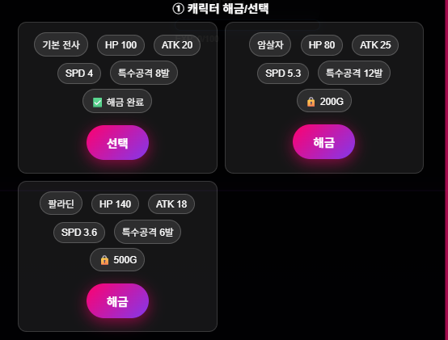
캐릭터 & 커스터마이징
업그레이드된 요소
플레이어의 색상 및 무기 색상 변경
무기의 이펙트 추가
커스터마이즈 실시간 미리보기
캐릭터의 직업
각기 다른 직업의 능력치 구현
총 : 5개

Slide 8
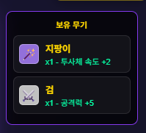
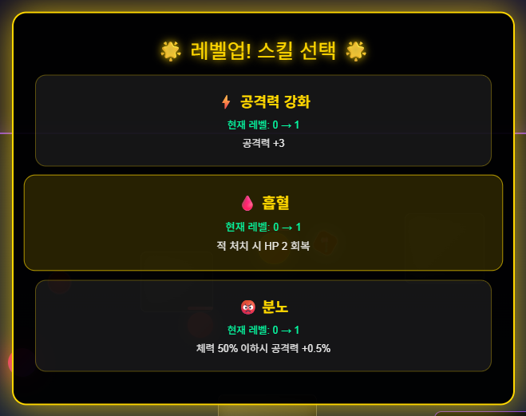
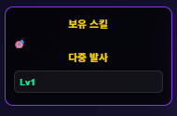
무기 및 스킬 시스템
업그레이드된 요소
무기별 효과
맵 랜덤 위치 무기 생성
무기 중첩 시스템
무기 드롭 애니메이션
레벨업 시 스킬 선택
스킬 강화 및 융합
무적 스킬의 상태 표시
방어막의 시각적 효과
총 : 8개

Slide 9
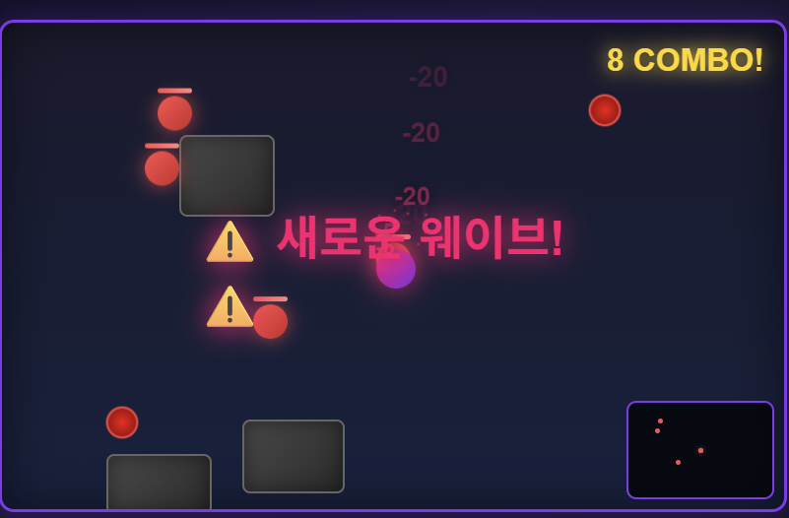
맵 환경 시스템
업그레이드된 요소
배경의 색상
게임의 영역
장애물
함정
미니맵
웨이브 경고문
총 : 6개

Slide 10


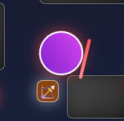
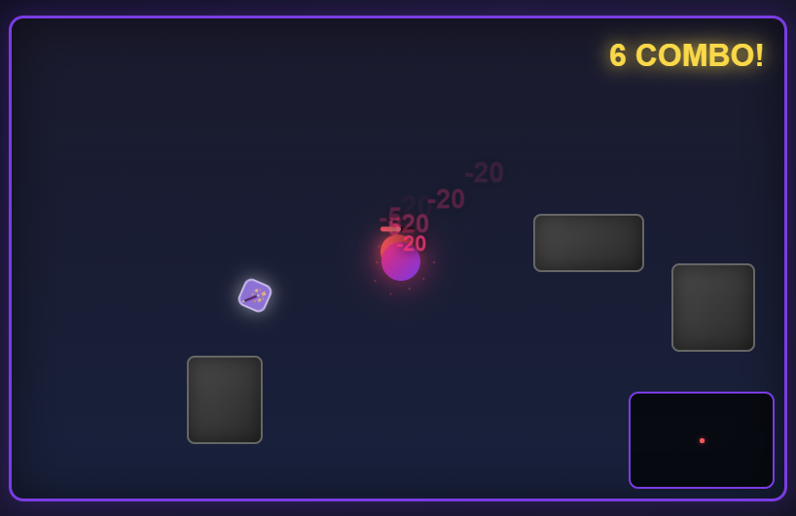
적 타입 시스템
업그레이드된 요소
각기 다른 몬스터의 능력치
각기 다른 몬스터의 경험치
몬스터의 디자인
몬스터의 애니메이션
몬스터의 등장 시기
몬스터의 체력바
몬스터 처치 시 획득 포인트
콤보
콤보 타이머
각 몬스터의 킬 카운트
일반 몹
엘리트 몹
보스 몹
총 : 10개

Slide 11
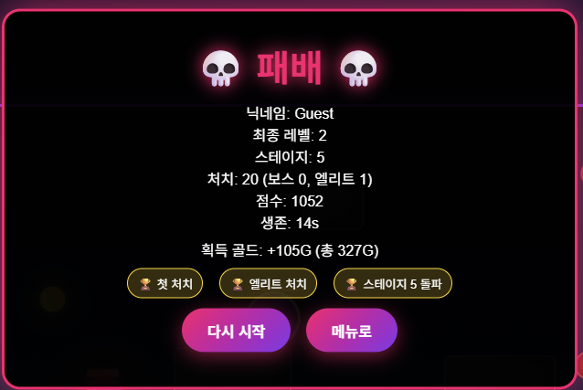
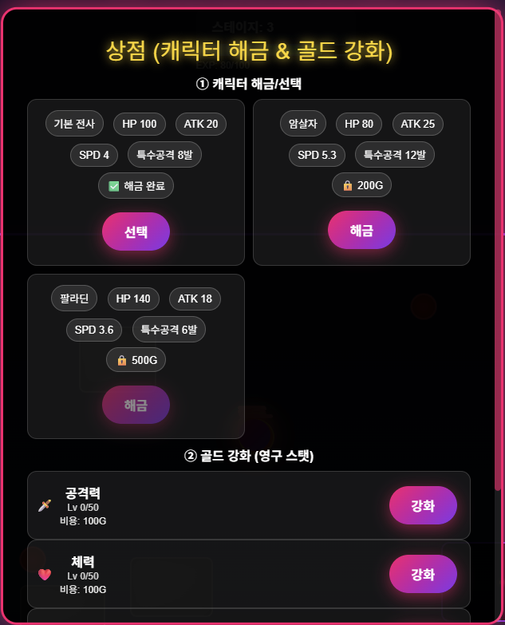
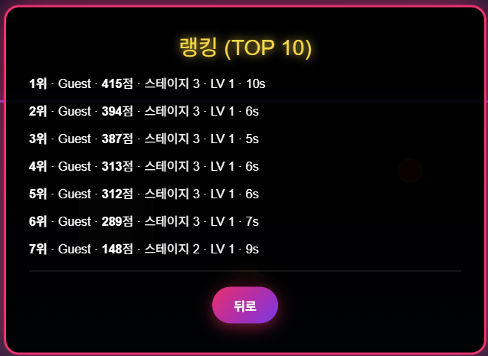
메타 진행
업그레이드된 요소
골드
상점
랭킹
업적
강화
총 : 5개

Slide 12
업그레이드 수
항목 | 업그레이드 개수
오디오 | 6개
인트로 및 UI/UX | 10개
캐릭터 & 커스터마이징 | 5개
무기 및 스킬 시스템 | 5개
맵 환경 시스템 | 6개
적 타입 시스템 | 10개
메타 진행 | 5개
총합 | 47개

Slide 13
핵심 코드
gameLoop(ts)
게임의 심장. 모든 것을 매 프레임마다 업데이트하는 메인 루프
stepProjectiles()
투사체 이동, 적 충돌, 데미지 처리. 전투의 핵심
stepEnemies()
적 AI 이동, 벽 회피, 플레이어 공격. 게임의 난이도 결정
handleEnemyKill()
적 처치 시 보상(경험치, 점수, 아이템). 게임 진행의 핵심
showSkillDialog() + selectSkill()
레벨업 시 스킬 선택. 캐릭터 성장 시스템의 전부

Slide 14
출처
https://claude.ai
https://chatgpt.com

Slide 15
감사합니다

